Slide 1
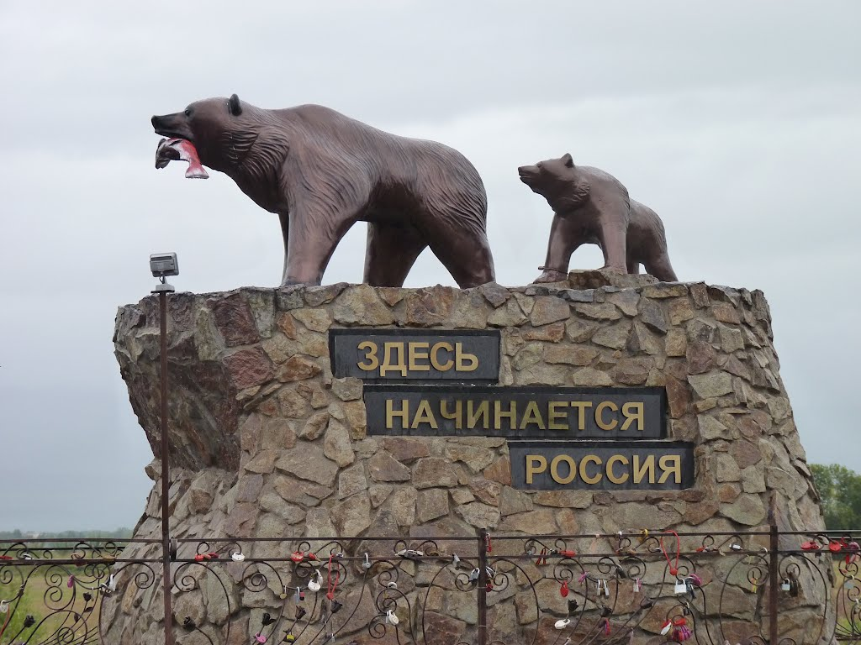
«КРАЙ РОДНОЙ, НАВЕК ЛЮБИМЫЙ»
Работу выполнил 4-б класс
Руководитель: педагог дополнительного образования Невелева Н.А.

Slide 2
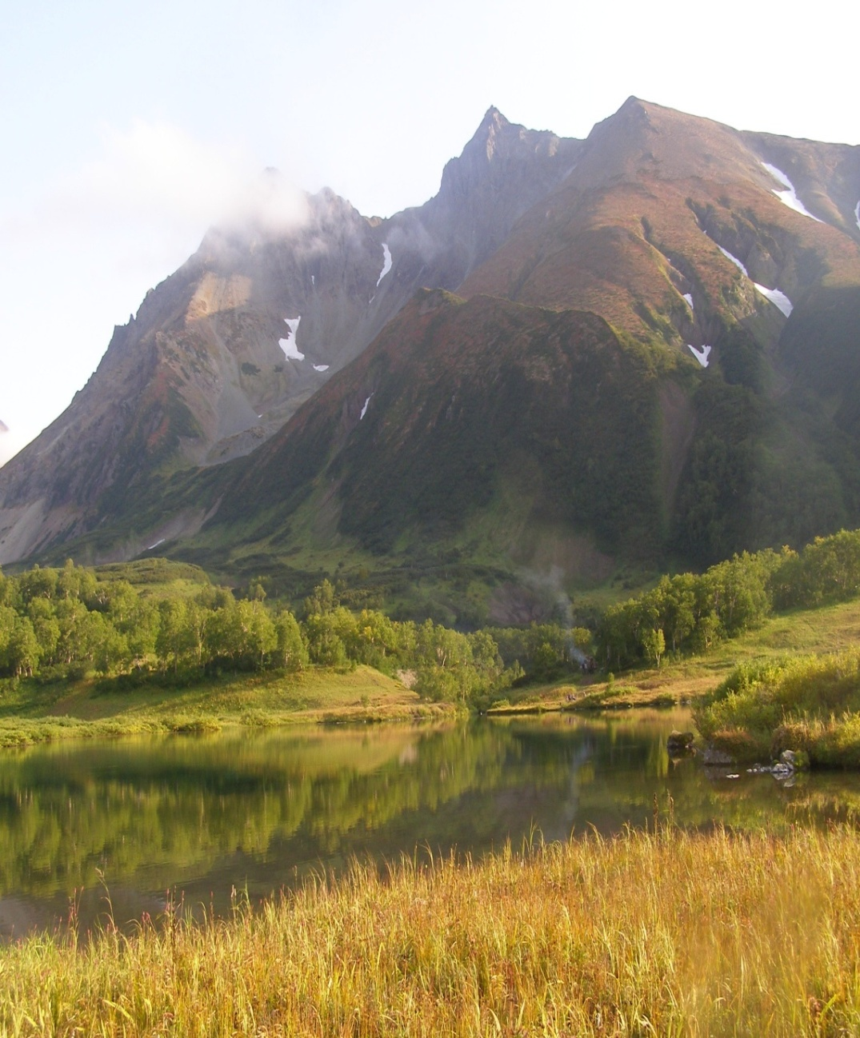
Удивительна и многообразна природа России. Камчатка – уникальный горный край. Его отличают своеобразие ландшафта, суровый климат, богатство растительного и животного мира. География области Камчатка природа Камчатка, природа которой постоянно преподносит исследователям сюрпризы, представляет собой полуостров на северо-востоке Евразии. Омывается Охотским и Беринговым морями, а также Тихим океаном. Имеет вытянутую форму, простирается с севера на юг на 1200 км, максимальная ширина его не превышает 440 км. Площадь Камчатки примерно 270 тысяч кв. км. С материком полуостров соединяется узким перешейком, поперечное сечение которого всего около 90 км. Западный берег ровный и низменный, местами заболоченный. Восточный берег представляет собой крутую скалистую линию, изрезанную бухтами и заливами.

Slide 3
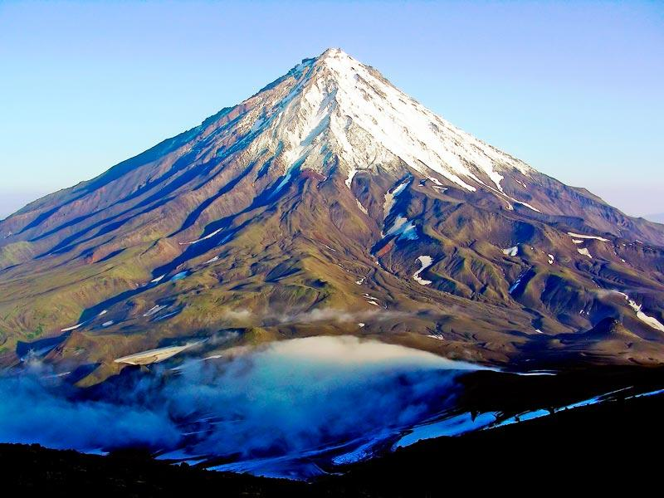
Полуостров пересекается многими реками. Почти все они берут начало в ледниках или у подножия гор. Вода в них очень чистая, пригодная для питья без очистки и кипячения. Самая большая река – Камчатка. Также здесь много озер.
Чем интересна Камчатка? Природа щедро одарила ее вулканами. Здесь более 2,5 тысяч вулканических конусов - около 300 потухших и более 30 активных вулканов. Именно они являются главной достопримечательностью полуострова. Поэты называют их каменными факелами, они изображены на гербе и флаге края. Один из самых интересных действующих вулканов Камчатки – Авачинский, высота которого 3621 метров. Он поражает воображение своими размерами и формой. Очень необычное и красивое зрелище – периодические выбросы голубого обсидиана. На Камчатке находится самый высокий вулкан Евразии – Ключевская Сопка, вершина которого достигает 4750 метров. Кроме своего «роста» он отличается абсолютно правильной классической формой. Вокруг него расположилось 12 вулканов поменьше. Вся группа объявлена природным парком.

Slide 4
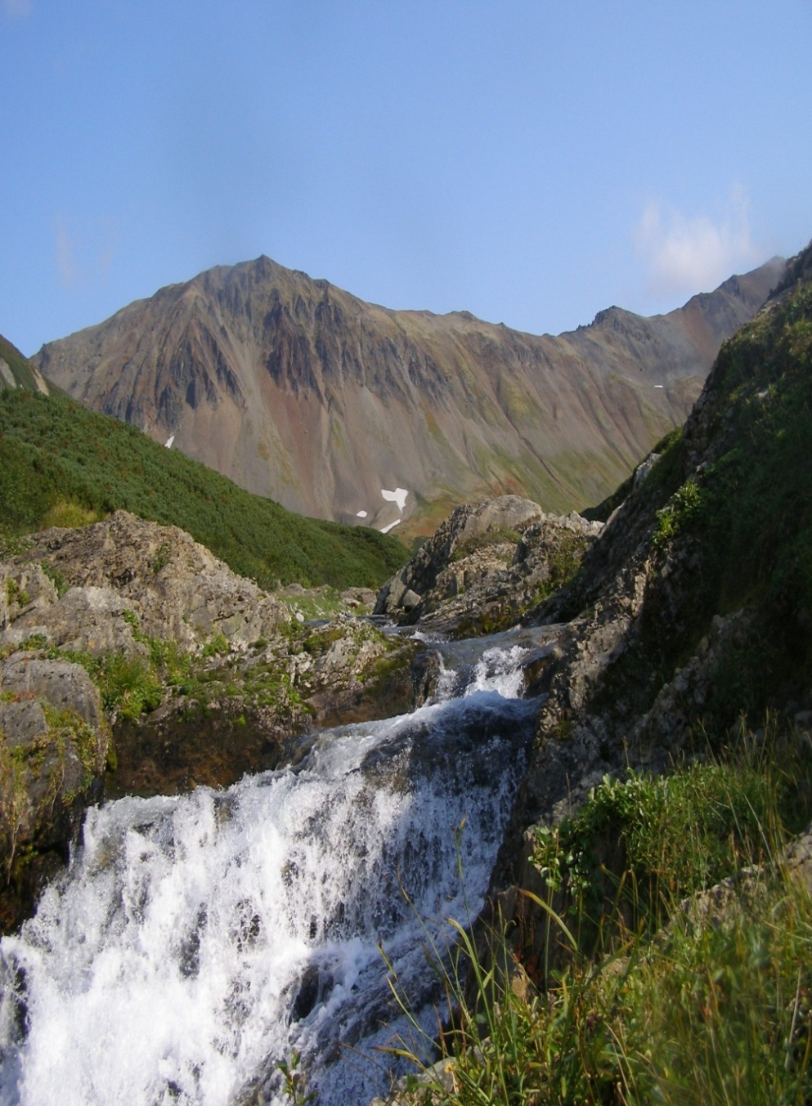
Для климата Камчатки характерны разнообразие и неустойчивость погоды из-за рельефа, географического положения, влияния Тихого океана и окружающих морей. На побережьях Камчатки климат морской, в центральных и северных районах климат близок к континентальному.
На побережье бывают туманы, сильные ветры, метели, дожди. В год может быть 70-115 туманных дней на берегу и всего 30-40 в центральной части полуострова.
Снег выпадает рано и почти сразу же тает. Зима длится примерно пять месяцев, а в самых северных частях Камчатки - семь. В это время температура воздуха бывает -20...-30°С на севере и около -6°С - на юге. Самый холодный месяц - январь, а на побережьях - февраль.
Весна наступает в апреле, а на севере - в мае. Лето нередко пасмурное, дождливое, оно приходит всего на пару месяцев на севере и на 4-5 месяцев на юге полуострова. В это время столбик термометра на побережьях может не подниматься выше +10°С, дней, когда стоит +20°С очень мало.

Slide 5
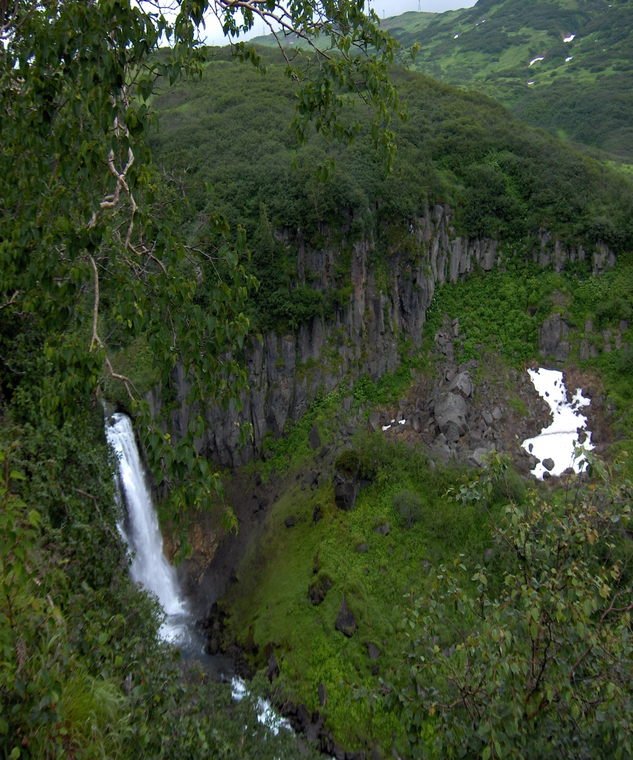
При этом далеко от моря в долине реки Камчатки может быть гораздо теплее. Там зафиксирован температурный рекорд - +37°С. Наиболее теплый месяц на побережьях - август, в центральной части полуострова - июль.
Самое приятное время года - осень. На севере она начинается в августе, на юге - в октябре. Для этого времени характерна тихая теплая солнечная погода: +8...+10°С в глубине полуострова и +5...+7°С на побережьях.
Флора и фауна
Дикая природа Камчатки практически не тронута человеком. Всего Камчатка насчитывает около 1200 видов растений – деревьев, кустарников и трав. Некоторые из которых являются эндемиками, то есть не встречаются больше нигде на планете. На побережье преобладает растительность альпийского типа; выше 1400 метров над уровнем моря – горные тундры, еще выше – пустоши с редкой растительностью. Для полуострова характерно высокотравье. Травы вырастают на 3-4 метра!

Slide 6
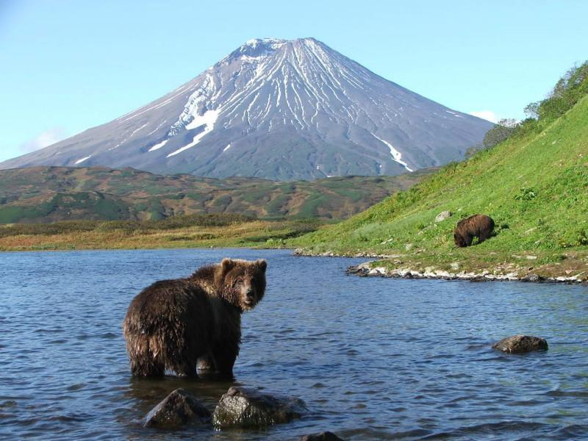
Весной и летом они буйно цветут, благодаря чему камчатские просторы, как в калейдоскопе, заливают волны цвета – господство зелени сменяется сиреневым цветом, который постепенно разбавляется белым, а потом заменяется густо-фиолетовым, который в свою очередь сменяет насыщенно оранжевый, а потом – ярко-желтый и красный. Каждый цвет держится примерно неделю. Гордостью полуострова являются орхидея венерин башмачок, купальница Ридера, грушанка мясо-красная, роза топоушковая и прочие растения.
Животный мир Камчатки также разнообразен: 500 видов рыб, 300 видов птиц, 90 видов млекопитающих – соболь, горностай, белка-летяга, заяц, выдра, рысь, северный олень, полярный волк, лисица и другие. Из хищников наиболее опасным считается камчатский бурый медведь. Самые многочисленные представители сухопутной фауны – насекомые, составляющие 80% всех вместе взятых видов животных полуострова.

Slide 7
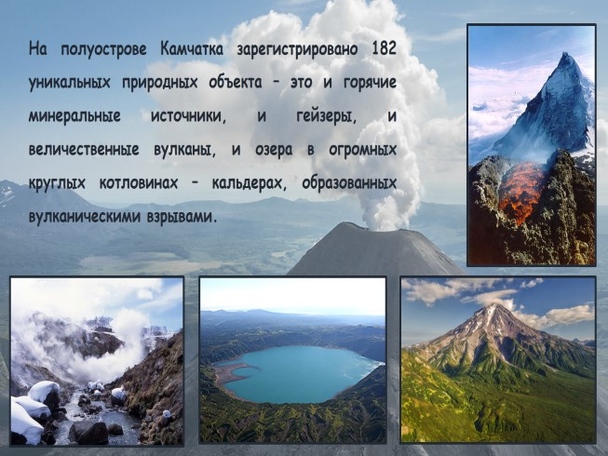

Slide 8
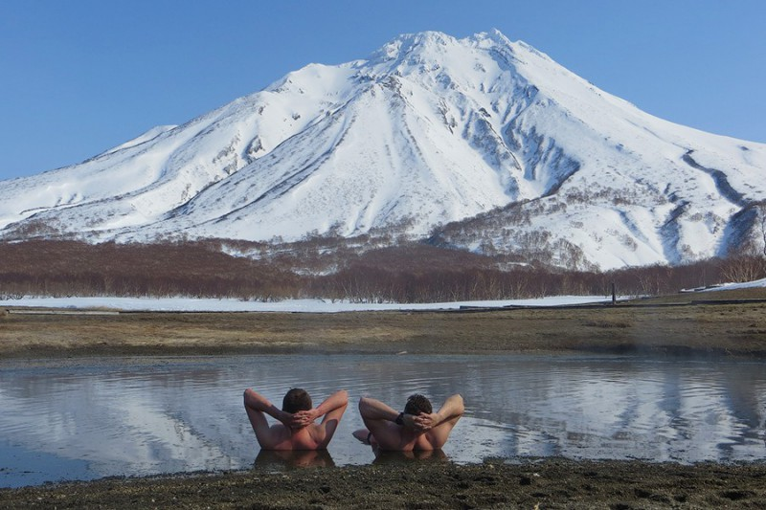
Уникальное место Камчатки: Ходуткинские горячие источники

Slide 9
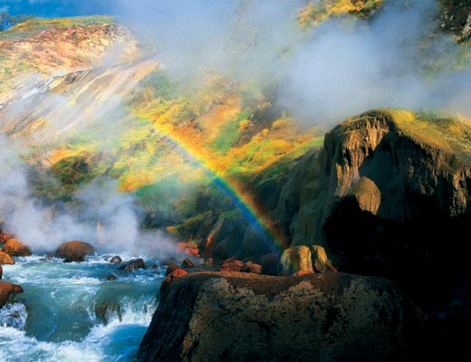
Камчатка – уникальный заповедный край: Кроноцкий заповедник

Slide 10
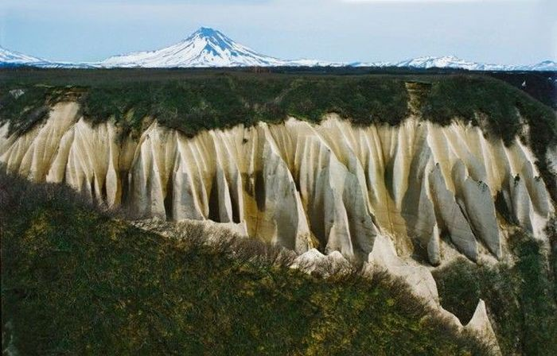
Уникальный природный памятник Камчатки : Кухтины Баты

Slide 11
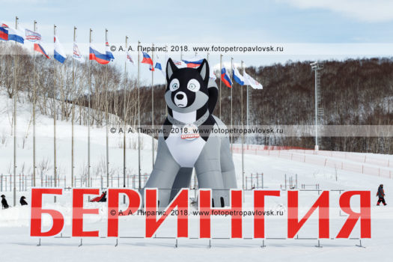
Знаменитые люди Камчатки Народные традиции
Бурное развитие промышленности, образования и науки на Камчатке привело к появлению уважаемых и известных лиц. О них знали не только в трудовых коллективах, но и за их пределами. Этому способствовало развитие средств массовой информации и инфраструктуры полуострова. Мнение о части таких лиц до 1991 года формировал партийно-советский аппарат, но большинство жителей имело и свое мнение о таких людях. Официально некоторые из них с 1965 года получали статус почетных граждан Петропавловска-Камчатского. В списке — люди разных профессий и рода деятельности. Выбор фамилий диктовался широкой в свое время известностью лиц за пределами их профессиональной и другой деятельности, их личным вкладом в развитие Камчатки, длительностью связей с ней. Приводятся они без их рейтинга.

Slide 12
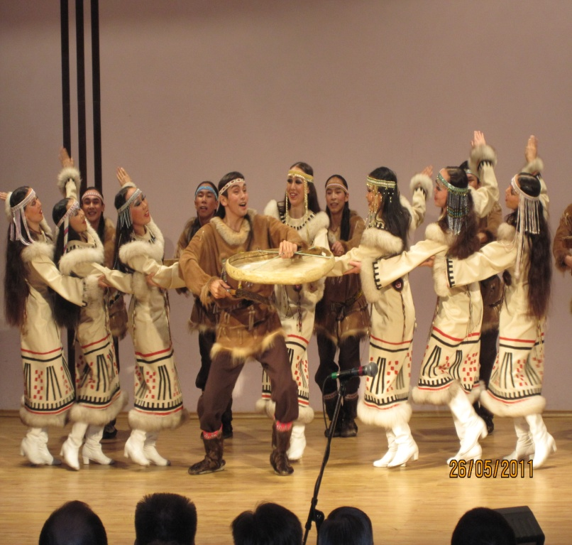
Ансамбль «Мэнго» на празднике «Золотые родники»
Бирюков Владимир Афанасьевич (р. 19.10.1933), почетный гражданин Камчатской области (2004), председатель Камчатского облисполкома в 1979 году и с апреля 1990 года по ноябрь 1991 года, глава администрации (губернатор) Камчатской области в 1991–2000 годах.
Гиль Александр Васильевич (18.03.1943–07.07.1988), почетный гражданин города Петропавловска-Камчатского (1992; посмертно), заслуженный артист России (1977), основатель корякского национального ансамбля танца "Мэнго" (1965) и его руководитель.
Грачев Леонид Александрович (р. 03.07.1945), почетный гражданин города Петропавловска-Камчатского (2000), главный врач Камчатской областной больницы в 1996–2002 годах, отличник здравоохранения.
Дудников Александр Кузьмич (р. 27.08.1956), глава Петропавловск-Камчатского городского муниципального образования (градоначальник Петропавловска-Камчатского) в 1991–2000 годах.

Slide 13
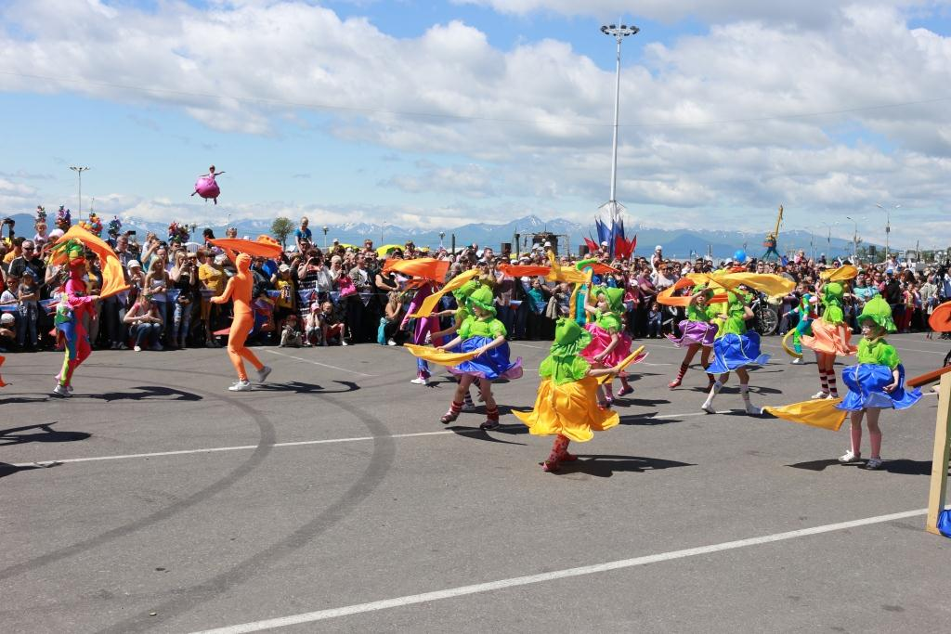
Ежегодный праздник
«ДЕНЬ РЫБАКА»
Качин Дмитрий Иванович (р. 07.11.1929), почетный гражданин города Петропавловска-Камчатского (1999), председатель Камчатского облисполкома в 1969–1971 годах, первый секретарь Камчатского областного комитета КПСС в 1971–1986 годах.
Кравченко Валерий Трофимович (р. 19.10.1942), музыкант, преподаватель, краевед, заслуженный работник культуры РСФСР (1988), заслуженный артист России (1997), член Союза журналистов СССР (1973), почетный гражданин города Петропавловска-Камчатского (2009).
Поротов Георгий Германович (03.05.1929–01.07.1985), почетный гражданин города Петропавловска-Камчатского (1993; посмертно), поэт, писатель, историк, музыкант, член Союза писателей СССР.
Санеев Николай Васильевич (01.03.1929–27.09.2001), почетный гражданин города Петропавловска-Камчатского (1996), журналист, писатель, член Союза писателей СССР, России (1974), заслуженный работник культуры РСФСР.

Slide 14
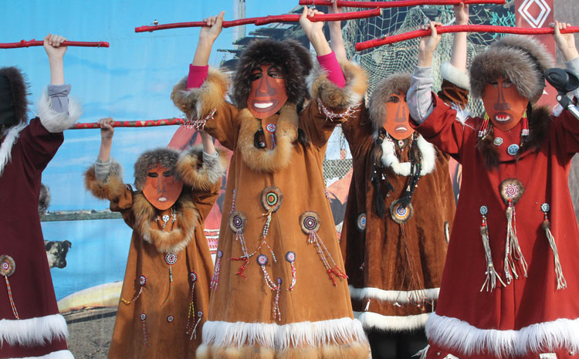
Корякский обрядовый праздник «Хололо»
Синченко Борис Петрович (р. 02.11.1944–23.12.2009), вице-губернатор Камчатской области в 1991–2000 годах, кандидат экономических наук.
Стародубцев Николай Ефимович (р. 02.08.1928), почетный гражданин города Петропавловска-Камчатского (2008), Герой Социалистического Труда (1971), почетный работник Министерства морского флота.
Щедрин Григорий Иванович (01.12.1912–07.01.1995), почетный гражданин городов Петропавловска-Камчатского (1990) и Херсона, вице-адмирал, командующий Камчатской военной флотилией с 15 ноября 1954 года по 21 сентября 1959 года, Герой Советского Союза (1944).
Яровая Ирина Анатольевна (р. 17.10.1966), депутат Совета народных депутатов Камчатской области с 1997 года по 2007 год, политический деятель.
И многие, многие другие…

Slide 15
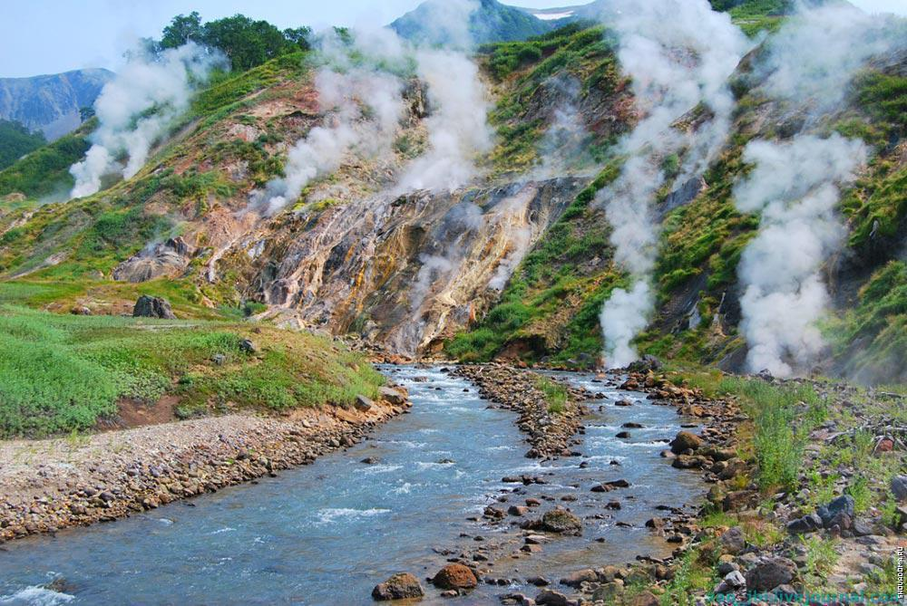
Чем больше узнаешь о своей Родине, тем больше убеждаешься в том, насколько она красива и необычна. И в самом деле, зачем лететь за границу, чтобы провести отпуск на чужеземном курорте, когда все что нужно здесь, под рукой?
Разве мало у нас красивых мест, где можно и отдохнуть хорошо, и на диковинки посмотреть? Страна большая и мест таких на самом деле немало. Вот, например, красивая и уникальная Долина Гейзеров в нашем крае. Наше национальное чудо и просто приятное место для семейного или индивидуального отдыха!
Главная достопримечательность, «изюминка» Долины Гейзеров, это, конечно же, сами гейзеры. Самых крупных насчитывается около 20, а уж более мелких гейзеров и вовсе не сосчитать!

Slide 16
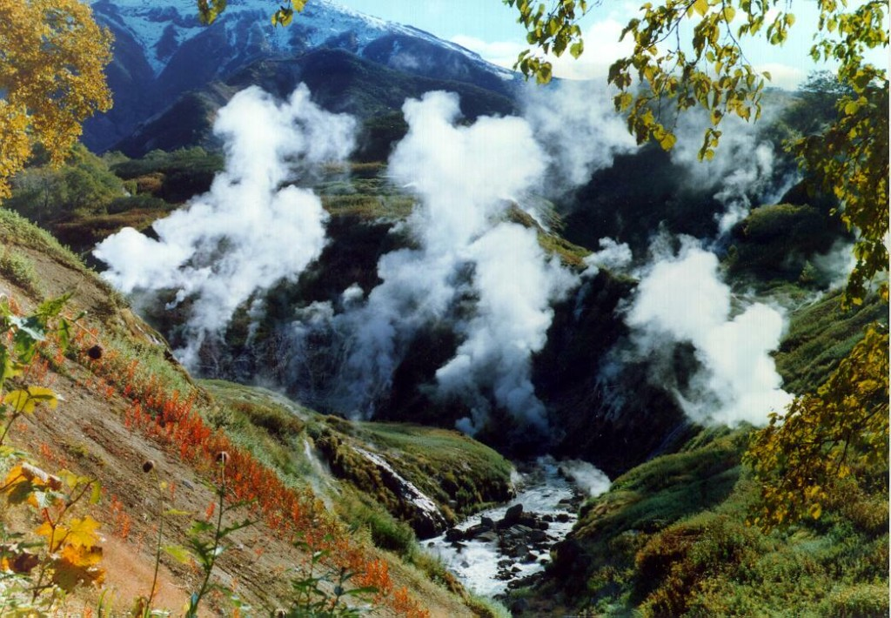
Эти удивительные природные фонтаны, периодически выбрасывают вверх струи горячей воды (температура которой доходит до 95° C) или обжигающего пара. Незабываемое зрелище! Порой кажется, будто дымится сама земля, а порой чудится, будто по долине стелется туман, скрывающий волшебных духов, играющих в его глубине.
И неудивительно, что такое необычное и завораживающее место было признано одним из семи чудес России! Кроме того, Долина Гейзеров считается природным памятником и входит в фонд Всемирного наследия ЮНЕСКО.
Кстати, располагается Долина Гейзеров в Кроноцком государственном заповеднике. Так что такая красота оберегается государством и взорам счастливчиков, побывавшим там, предстает практически первозданная природа.

Slide 17
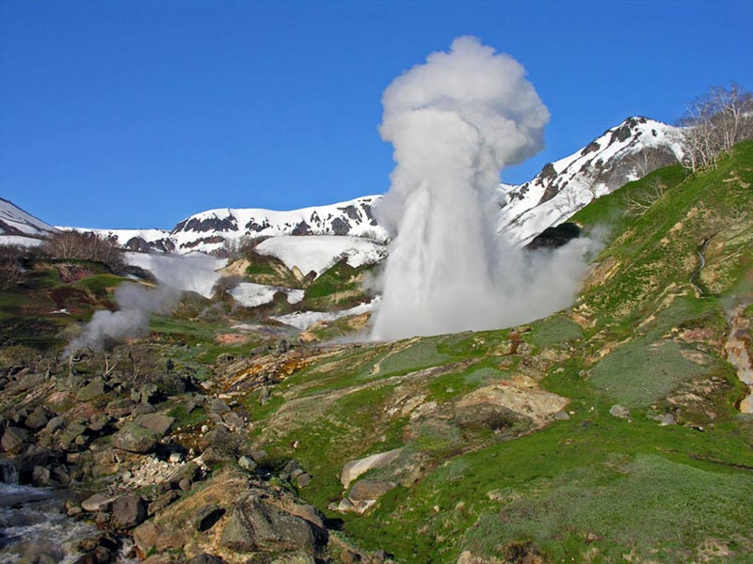
Гейзер «Великан»
Но вернемся к главной достопримечательности – гейзерам. Очень трудно описать словами это завораживающее зрелище. Тут вполне уместна поговорка о том, что лучше один раз увидеть, чем сто раз услышать. Ведь недаром эта «жемчужина» Камчатки привлекает ежегодно многие тысячи туристов со всех стран мира. Но это и неудивительно, ведь зрелище взлетающих на десятки метров в воздух водяных струй, рассыпающихся радужным дождем бриллиантовых брызг, того стоит! Кстати, фонтан самого большого и сильного гейзера достигает в высоту 30 м. Это сопоставимо с высотой 11-этажного дома! Называется этот исполин соответствующе – «Великан».
Раз уж речь зашла об именах, нельзя удержаться от того, чтобы не упомянуть названия некоторых особо известных гейзеров. Это, например, гейзеры: «Жемчужный», «Малахитовый грот» и «Фонтан». Не правда ли красиво?

Slide 18
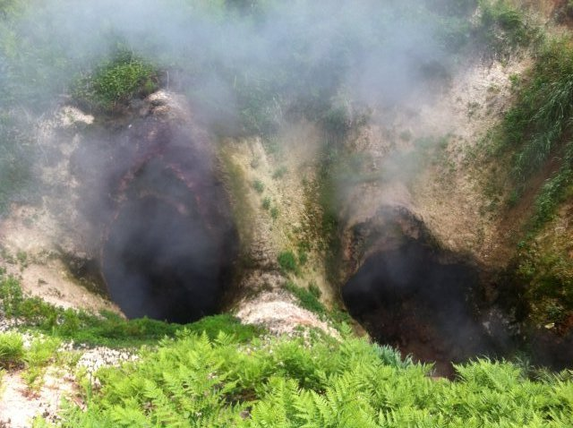
Ворота Ада
А еще есть гейзеры «Двойной» и «Тройной». Они получили свои названия, потому что выпускают не одну струю воды или пара, а соответственно, две и три! А как вам такое название – «Ворота Ада»?! Впрочем, чудеса «жемчужины» Камчатки не ограничены одними лишь гейзерами, не менее удивительна и сама природа этих мест.
93% флоры представлены каменно-березовыми лесами, различными типами лугов, а 7% — заносный сорняк. На данной территории растут 8 редких растений. Также здесь можно наблюдать множество различных видов птиц. Единственное растение, которое растет на твердой почве, — это полынь.
Камчатская Долина Гейзеров совсем не безопасна, т.к. здесь много кипящей воды и пара. Горячая вода течет не только в гейзерах – даже под травой можно наткнуться на горячий поток.

Slide 19
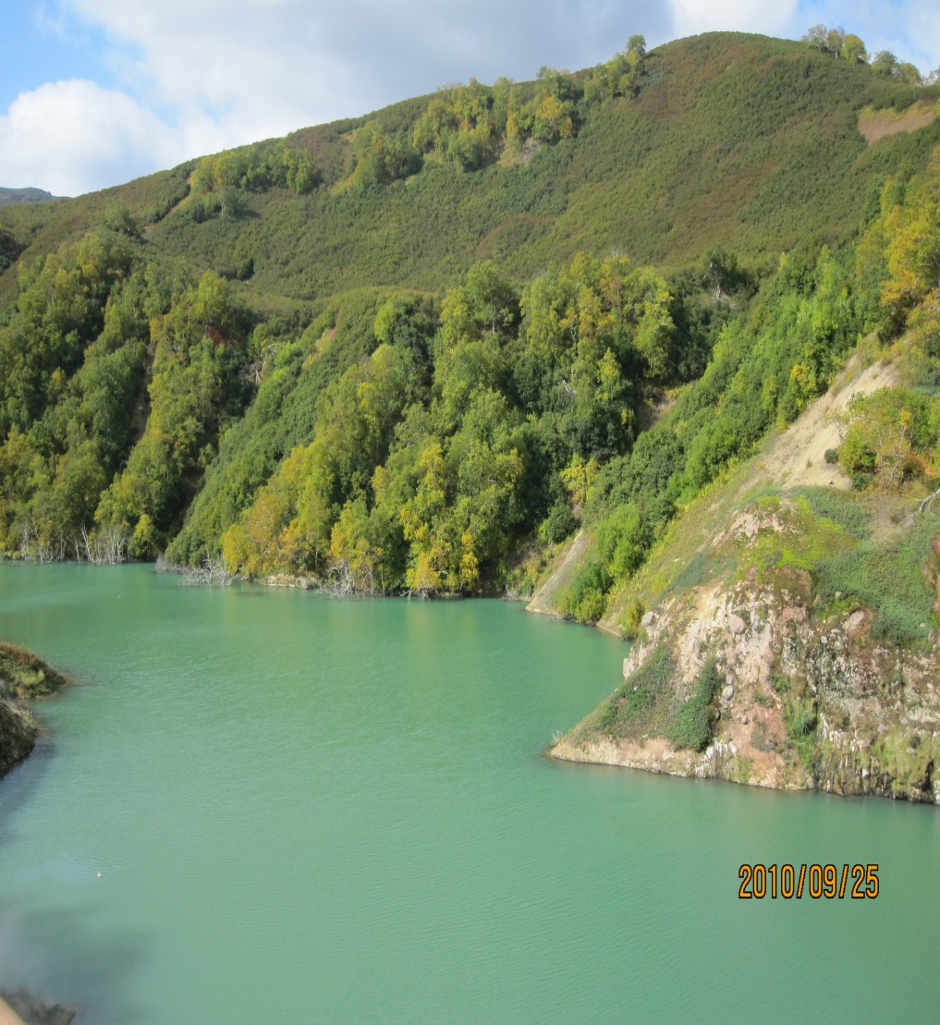
Река Гейзерная
Гейзеры, не единственная (хотя и самая главная) достопримечательность этого места. Долина Гейзеров также порадует вас красивыми горными склонами, заросшими изумрудными рощами. Не менее красивы и протекающие там реки.
Именно у слияния двух из них, носящих подходящие названия Шумная и Гейзерная, и располагается поле гейзеров.
Заслуживает отдельного слова и специфическая флора Долины Гейзеров. Неповторимое сочетание «нормальных» и «горячих» участков местности, привело к формированию уникального сообщества растений.
Здесь есть редкие виды разноцветных лишайников, водорослей и мха, а также особые деревья и травы. В общем, недаром ведь это заповедник! И не думайте, что это интересно только биологам и ботаникам. Местность красивая сама по себе, и вид скалистых склонов, поросших травой и рощицами, на фоне клубящихся струй пара, просто потрясающий!

Slide 20
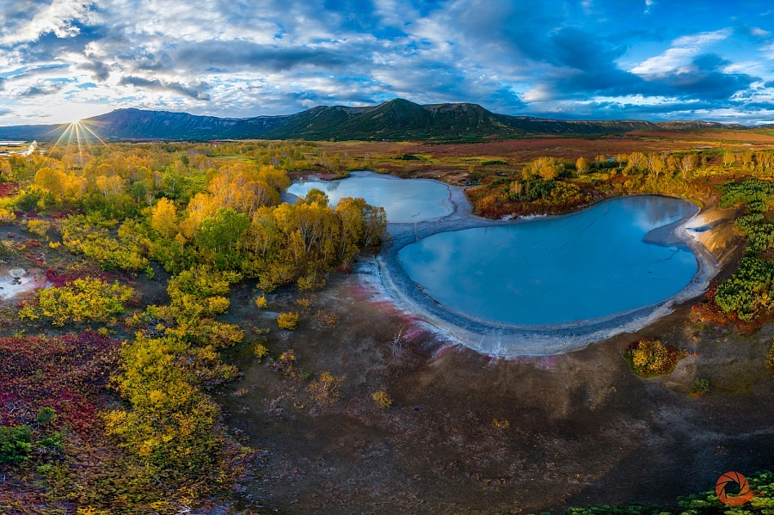
Долина Гейзеров представляет огромный интерес для туристов. С 1992 года в долине организуются многочисленные экскурсии, в том числе и вертолетные. Данный край России является так называемой туристической Камчаткой. Время нахождения в Долине Гейзеров ограничено до 1 часа. Также установлены строгие правила поведения: ходить можно только с экскурсоводом по специальным тропам и нельзя мусорить. К горячим источникам приближаться запрещено.
Долина Гейзеров – это одно из тех немногих мест на нашей планете, которое стоит непременно увидеть. Это вам не мертвые пирамиды, а живая природа! Да какая необычная! Место и в самом деле потрясающее, кажется, что ты попал в какой-то доисторический затерянный мир. Что ж, недаром именно здесь снимали фильм «Земля Санникова»… В общем, приезжайте, не пожалеете!

Slide 21
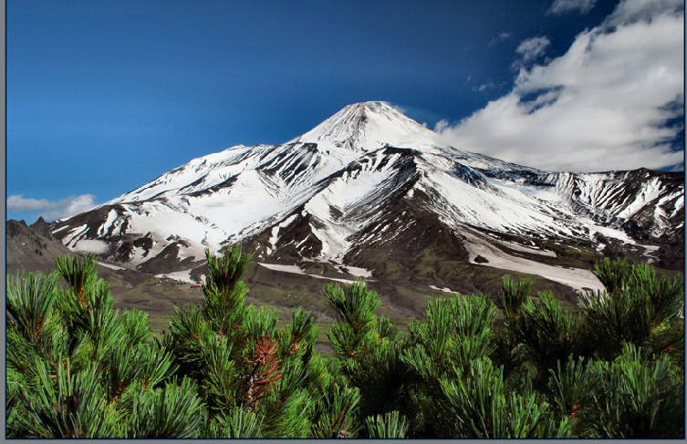
СПАСИБО
ЗА
ВНИМАНИЕ!

